Slide 1
Το δέντρο με τα κεχριμπάρια
Παιδιά να ζωγραφίσουμε με ότι έχει η κουζίνα;

Slide 2
Τα υλικά που θα χρειαστούμε είναι:
Χαρτί λευκό για τη ζωγραφιά μας
Λίγη κέτσαπ ή σάλτσα ντομάτας
Λίγη μουστάρδα
Λίγο καφέ
Ένα καλαμάκι

Slide 3
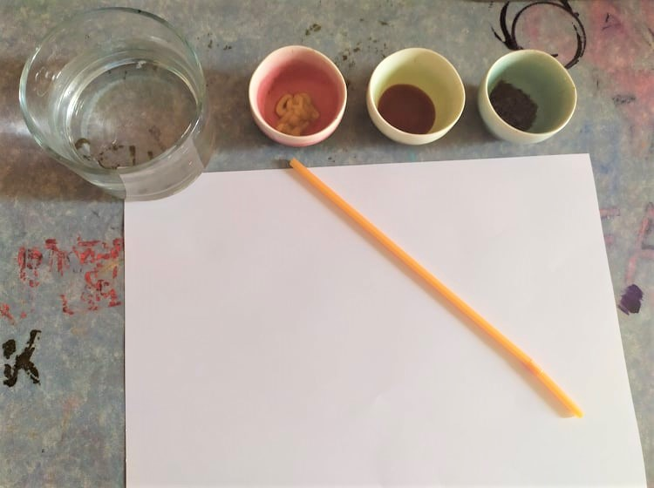

Slide 4
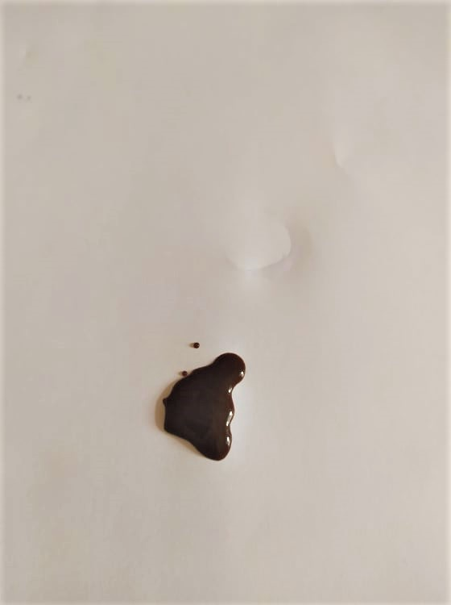
Βάζουμε λίγο καφέ στη μια μεριά του χαρτιού

Slide 5
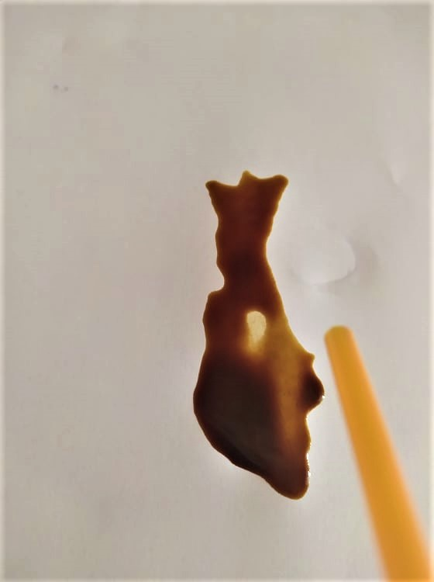
Και φυσάμε με το καλαμάκι να πάει προς τα πάνω ο καφές. Προσέχουμε να τον κατευθύνουμε

Slide 6
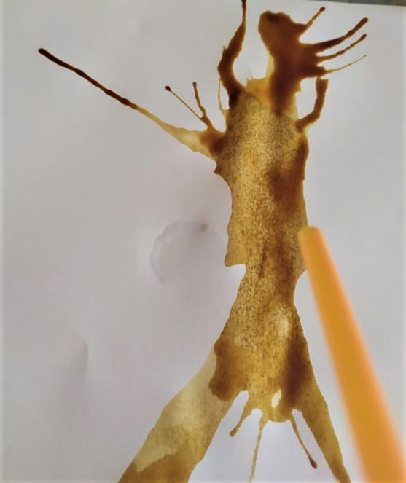
Έπειτα γυρίζουμε το χαρτί άνω κάτω και κάνουμε το ίδιο από την άλλη μεριά

Slide 7
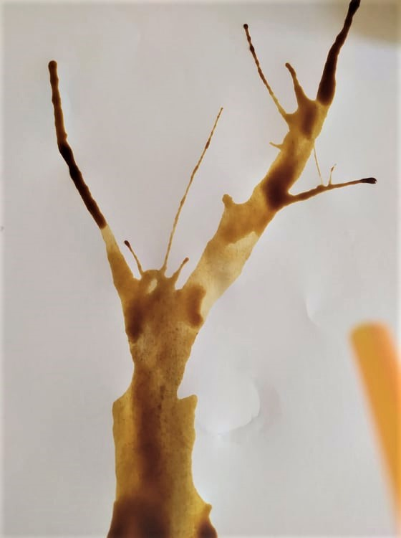
Θέλουμε να φτιάξουμε τον κορμό του δέντρου κάπως έτσι

Slide 8
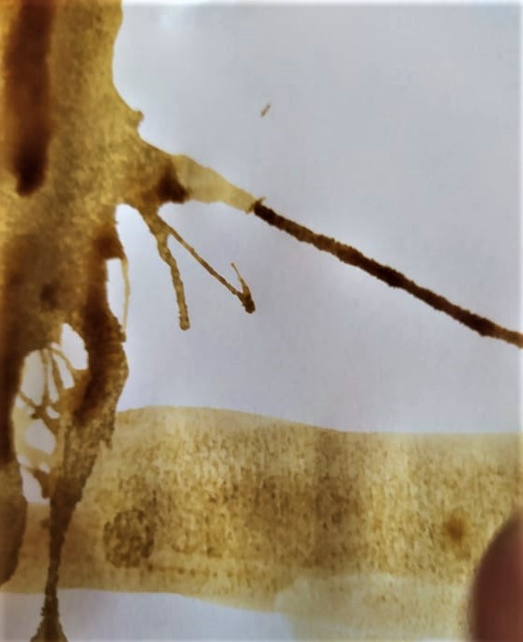
Βουτάμε το δάχτυλό μας στον καφέ και ζωγραφίζουμε τη γη

Slide 9
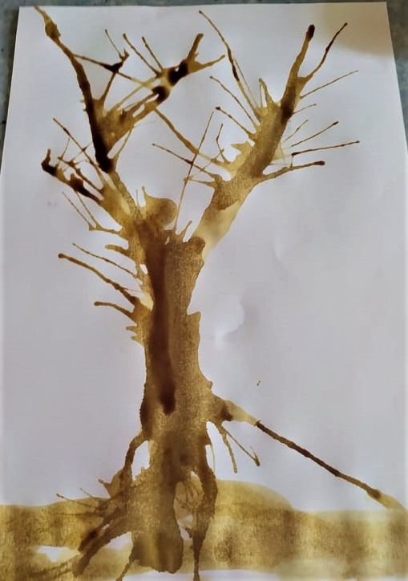
Έχουμε φτιάξει λοιπόν το δεντράκι μας στη γη. Να κάπως έτσι

Slide 10
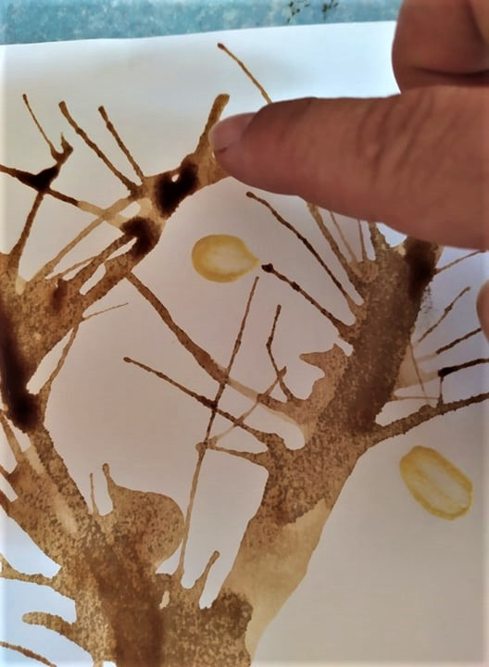
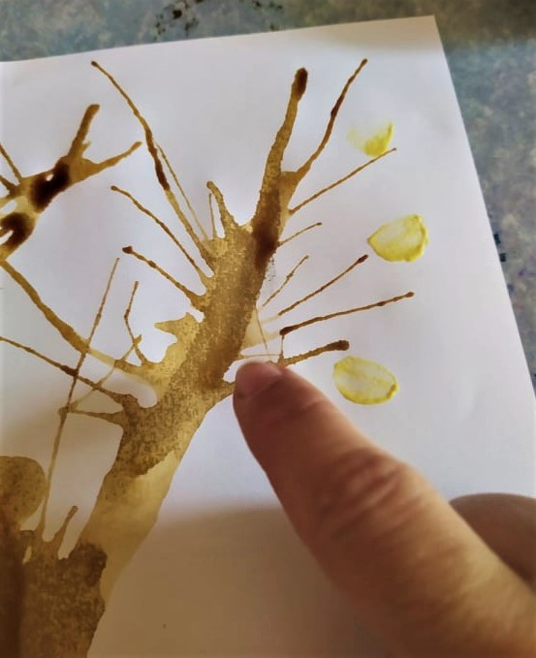
Με το δάχτυλο και τη μουστάρδα φτιάχνουμε τα φύλλα

Slide 11
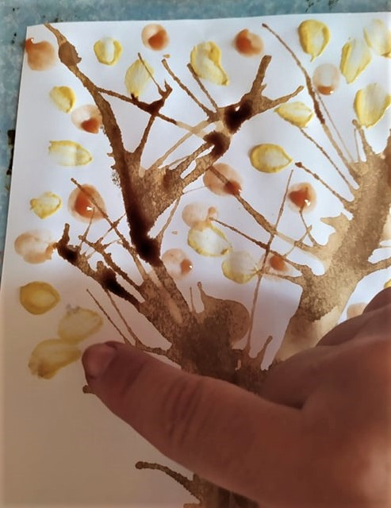
Και στη συνέχεια με το δάχτυλό μας και τη σάλτσα κάνουμε τα λουλούδια

Slide 12
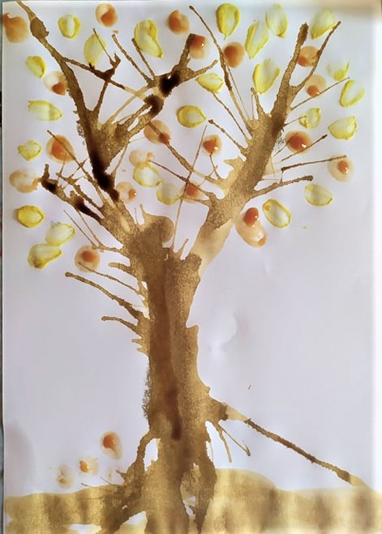
Το κεχριμπαρόδεντρό μας είναι έτοιμο και γεμάτο κεχριμπαρένια φύλλα και λουλούδια!!!

Slide 13
Καλή διασκέδαση παιδιά μου… για σκεφτείτε με τι άλλο υλικό από την κουζίνα μπορούμε να ζωγραφίσουμε;;;
Να περνάτε καλά η δασκάλα σας κυρία Πάολα

